Slide 1
DASAR TELEKOMUNIKASI
Switching
Syarifah Muthia Putri, ST., MT

Slide 2
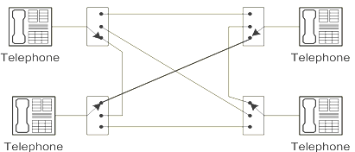
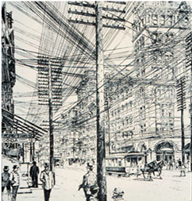
DASAR SISTEM TELEKOMUNIKASI
Contoh hubungan komunikasi N telepon.
  Jml saluran = Jml pelanggan dikurangi satu
Jaringan jika terminal banyak

Slide 3
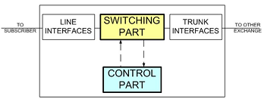
DASAR SISTEM TELEKOMUNIKASI
Switching adalah mengontrol hubungan antar koneksi sehingga interkoneksi dapat dilakukan dengan mudah.
Perangkat switching terdiri dari peralatan – peralatan yang melakukan fungsi pengontrolan, penyambungan, dan pengkabelan.
Blok Diagram Perangkat Switching Secara Umum

Slide 4
DASAR SISTEM TELEKOMUNIKASI
fungsi dasar switching adalah sebagai berikut :
a. Penyambungan (interconnection).
b. Pengendalian ( control ).
c. Deteksi adanya permintaan sambungan.
d. Menerima informasi.
e. Mengirim informasi
f. Mengadakan test sibuk.
g. Mengawasi pembicaraan

Slide 5
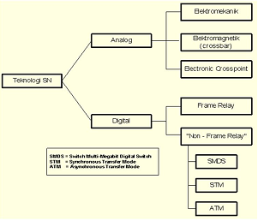
DASAR SISTEM TELEKOMUNIKASI
Berikut ini adalah urutan evolusi teknologi switching network:

Slide 6
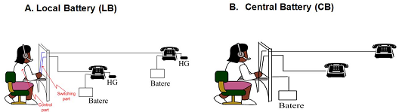
DASAR SISTEM TELEKOMUNIKASI
Switching berdasarkan sistem kerjanya dibagi menjadi dua yaitu manual dan otomatis.
Ada dua sistem manual:

Slide 7
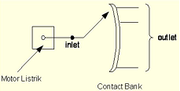
DASAR SISTEM TELEKOMUNIKASI
Sistem otomatis ada elektromagnetik dan crosspoint switch
Konsep elektromagnetik :
  Sudah ada line circuit
  Switching otomatis
  Calling station dihubungkan ke inlet
  Called station dihubungkan ke outlet
  Proses switching : Wiper digerakan oleh motor listrik ke posisi
  oulet yang sesuai dengan called number.

Slide 8
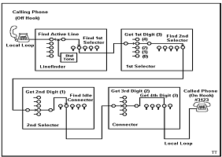
DASAR SISTEM TELEKOMUNIKASI
  Pergerakan selector dilakukan step by step, pulsa nomor dari calling station harus decadik
  Pergerakan selector dilakukan step by step
    digit 1 : Menggerakan selector awal (line finder = Preselektor).
    digit 2 : Menggerakan group selector.
    digit 3 : Menggerakan selector akhir (final slector = Line selector).

Slide 9
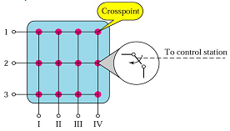
DASAR SISTEM TELEKOMUNIKASI
Crosspoint Switch :
  Merupakan evolusi dari electromagnetic manual switch
  Perkembangan : Crossbar > non-electronic crosspoint > electronic crosspoint switch
  Pergerakan ‘open’ dan ‘closed’ dari X dikontrol oleh main kontroler

Slide 10
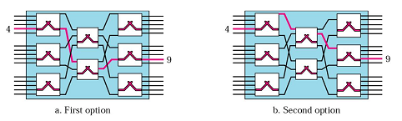
DASAR SISTEM TELEKOMUNIKASI
  Crosspoint terdiri dari beberapa tingkat

Slide 11
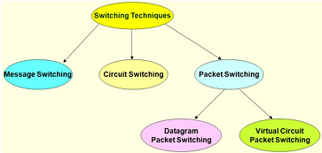
DASAR SISTEM TELEKOMUNIKASI
Perkembangan teknik switching pada jaringan :

Slide 12
DASAR SISTEM TELEKOMUNIKASI
Circuit Switch
Latar Belakang
  Informasi real time (voice/video) kritis terhadap waktu (delay)
  Diperlukan platform jaringan yang menjamin kontinuitas transfer informasi selama komunikasi berlangsung
  Maka dirancang jaringan berbasis circuit switched (jaringan telekomunikasi : PSTN, PLMN)

Slide 13
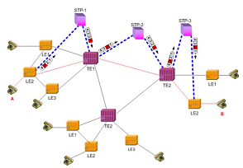
DASAR SISTEM TELEKOMUNIKASI
Prinsip Dasar
  Sebelum dilakukan transfer informasi, terlebih dahulu dilakukan pembentukan (set up) koneksi dari ujung ke ujung (end-to-end) oleh proses signaling

Slide 14
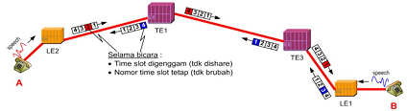
DASAR SISTEM TELEKOMUNIKASI
  Setelah terbangun hubungan, dilakukan transfer informasi (proses pembicaraan)
  Selama transfer informasi (bicara), kanal bicara (time slot) digenggam/diduduki secara exclusive, tidak “di-share” dengan nomor time slot tetap tdk berubah.

Slide 15
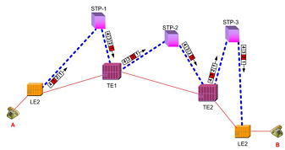
DASAR SISTEM TELEKOMUNIKASI
    4. Selesai fase transfer informasi dilakukan pembubaran (oleh proses signaling)

Slide 16
DASAR SISTEM TELEKOMUNIKASI
Packet Switch
Latar Belakang
  Kelemahan circuit switch adalah selama interkoneksi jalur hanya dapat digunakan oleh panggilan tersebut sehingga link yang harus disediakan harus banyak.
  Informasi dalam jaringan packet switched umumnya berupa data non real time (walaupun data real time pun sudah dapat direalisasikan seperti VoIP dll), namun pada prinsipnya jenis informasi yang paling dominan berupa data : Tekstual, Gambar (image), Video clip, dll.

Slide 17
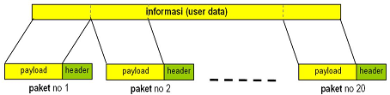
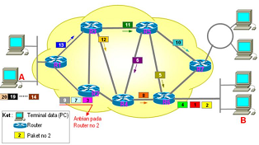
DASAR SISTEM TELEKOMUNIKASI
Prinsip Dasar
  Sebelum dikirim, Informasi disegmentasi (paketisasi) terlebih dahulu.
  2. Tiap paket dikirim tanpa dibangun koneksi ke tempat tujuan terlebih dahulu, sehingga tiap paket sangat mungkin menempuh rute yang berbeda.

Slide 18
DASAR SISTEM TELEKOMUNIKASI
  3. Karena perbedaan rute, kemungkin paket sampai di tempat tujuan tidak berurut.
  4. Di tempat tujuan paket diurut kembali (reassemble) seperti urutan aslinya, baru kemudian disajikan (dipresentasikan).

Slide 19
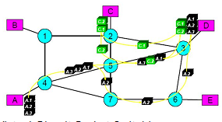
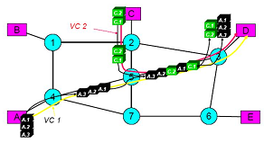
DASAR SISTEM TELEKOMUNIKASI
Pengklasifikasian Packet Switch
  Datagram Packet Switching
  Virtual Circuit Packet Switching

Slide 20
DASAR SISTEM TELEKOMUNIKASI
Message Switch
  Message Switching merupakan tipe store and forward connection yang diset-up antara devices yang berhubungan sepanjang jalur pengiriman data. Device pertama membuat suatu connection ke devices berikutnya dan mengirim data. Setelah transmission ini complete, connection akan kembali torn down, dan devices kedua akan mengulangi proses tersebut.
  Pengiriman email merupakan contoh yang baik dari message switching, ketika kita menekan button send, sistem kita akam mengirim data tersebut ke mail server local kita. Mail server akan mengurut kembali data kita, kemudian mail server kita akan menghubungi mail server tempat alamat yang akan kita kirimi email tadi. Sampai akhirnya mail server tersebut akan mengirim message tersebut ke penerima dengan proses yang sama.

